Slide 1
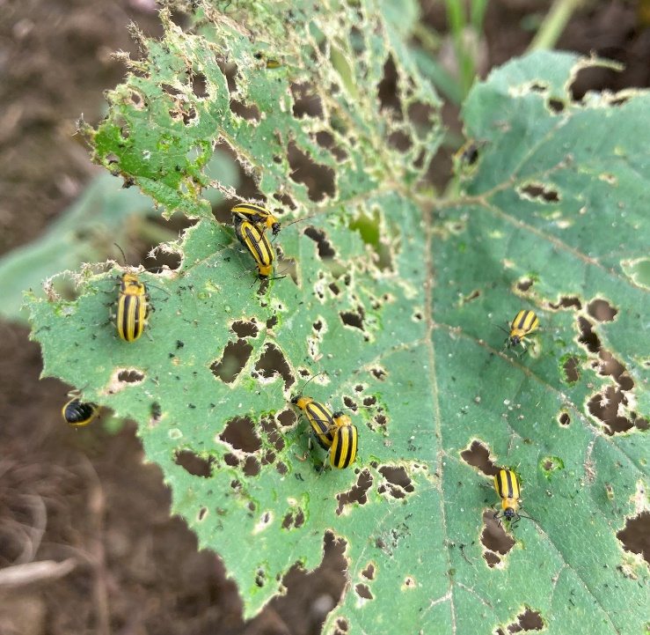


Le paillis de seigle réduit les populations de chrysomèle rayée du concombre
Maxime Lefebvre, Marc Fournier, Laurence Jochems-Tanguay, Justin Ouellette, Isabelle Couture et Éric Lucas
JHGC, 26 novembre 2024

Slide 2
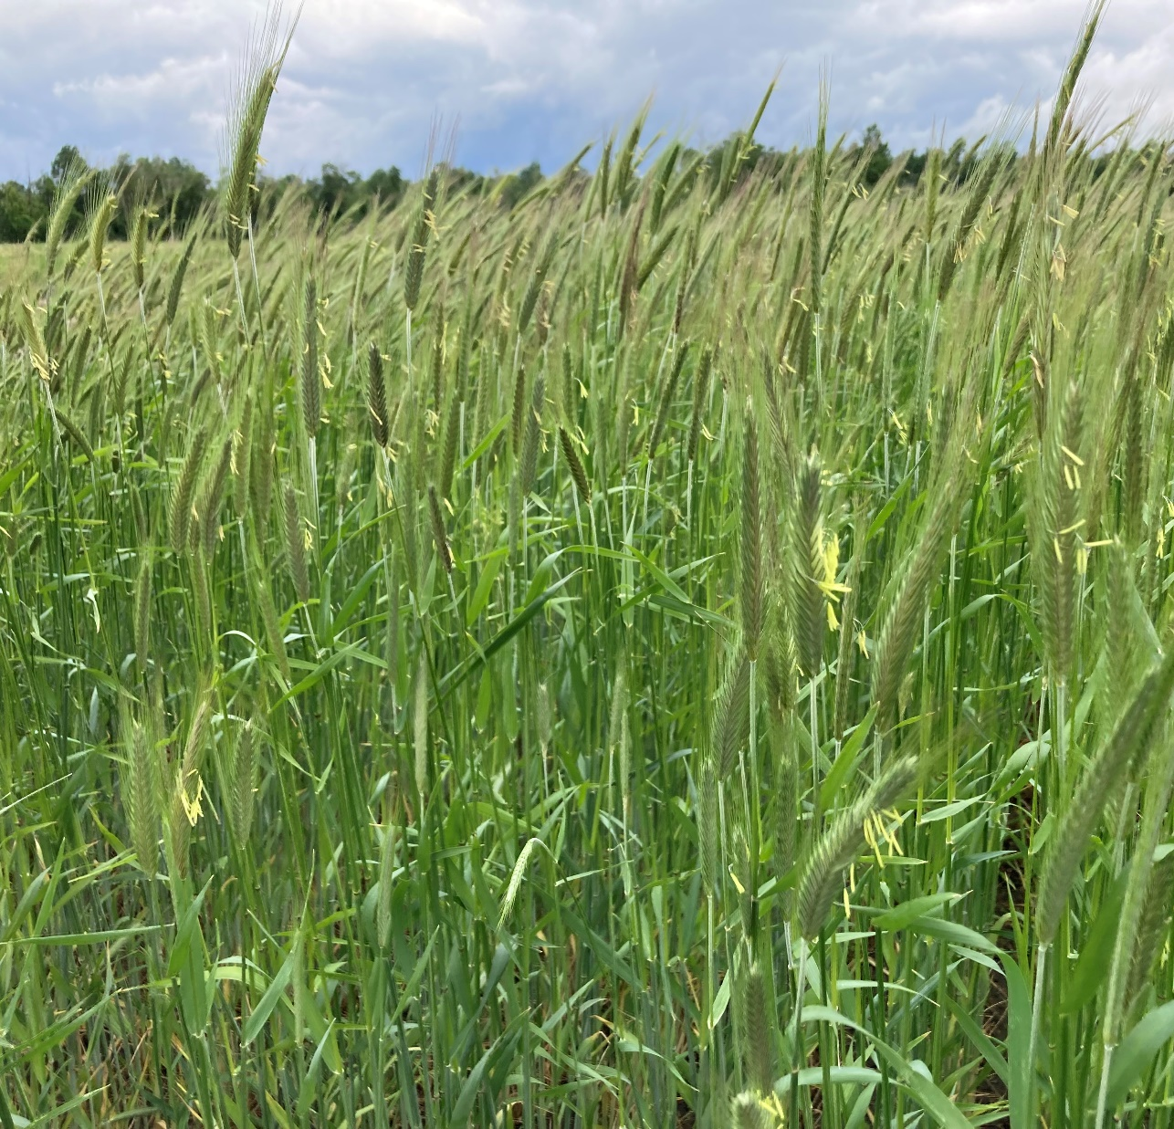
Plan de la présentation
Contexte et problématique
  Le ravageur: la CRC
    Dommages et méthodes de lutte
  Le paillis de seigle
Objectifs et Méthodologie
Résultats
  Impacts sur la CRC
  Impacts sur la culture
  Impacts sur les ennemis naturels
Messages à retenir et discussion sur les mécanismes
PHOTO ICI

Slide 3
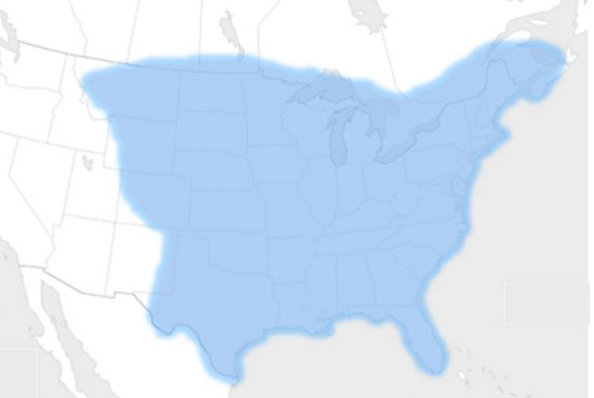
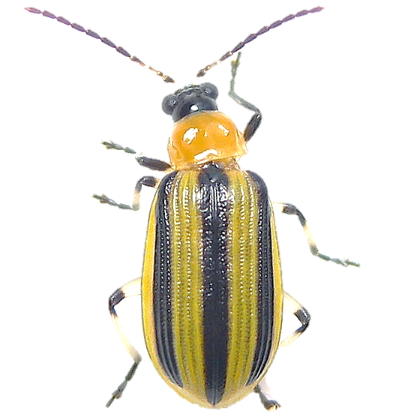
Chrysomèle rayée du concombre (CRC)
Acalymma vittatum (Fabricius)
Coleoptera: Chrysomelidae
Native de l’Amérique du Nord
Adulte : 4,5 à 6,0 mm
1 génération/année au Québec
Adore les cucurbitacées!
Contexte
Tiré de Spark et al., 2020
Notes:
2 à 3 générations dans le sud

Slide 4
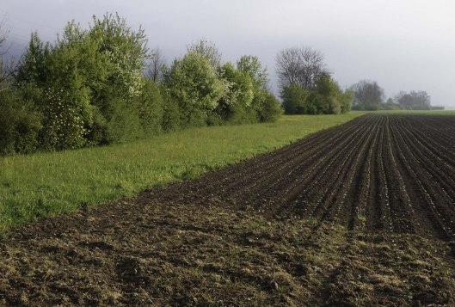
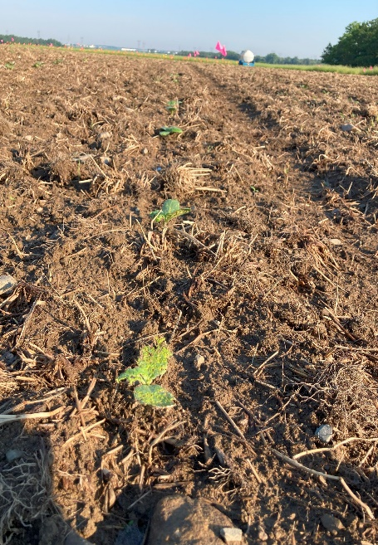
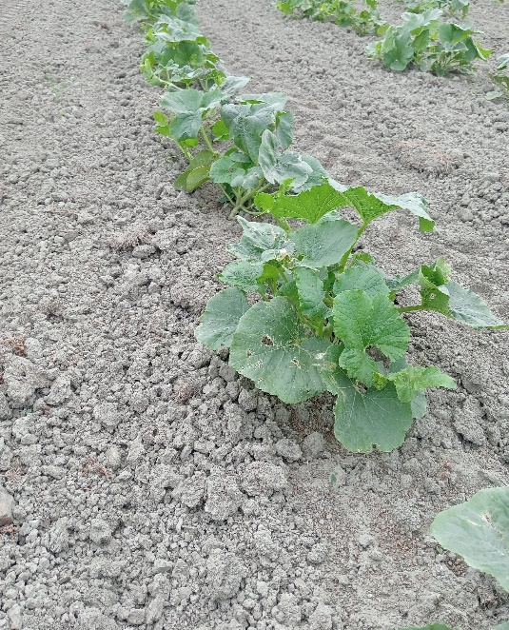
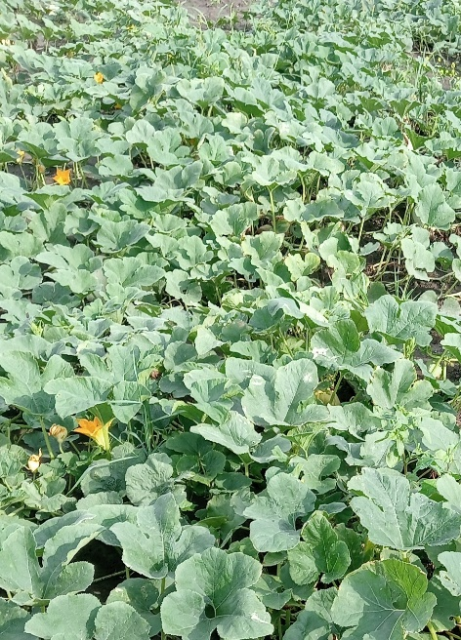





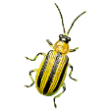


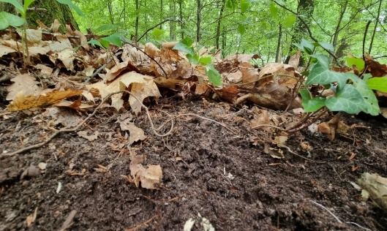

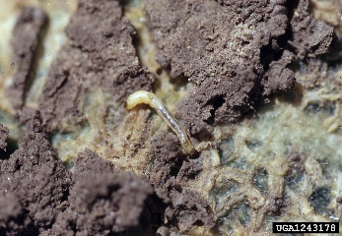


Cycle de vie
Adultes hivernants
Adultes nouvelle génération
Oeufs
Larve
pupe
mai
juin
juillet
août
Sept.
Sortie d’hivernation
Colonisation des champs
Fin de l’activité des adultes hivernants
Émergence des nouveaux adultes
Notes:
Ce sont les adultes qui hibernent, généralement sous les feuilles mortes ou les herbes denses en périphérie des cultures de Cucurbitacées.
Au printemps, lorsque la température dépasse les 10°C, les individus hibernants se réactivent et se déplacent vers les plantes hôtes desquelles elles se nourriront avant l'arrivée des premières plantules de Cucurbitacées. Tout dépendamment des régions et des années vers la mi-mai. Les Rosacées sont les hôtes intermédiaires de prédilection pour ce ravageur. La CRC est attirée par l'odeur des cucurbitacées, plus précisément par leurs composés amers appelés cucurbitacines. Les cucurbitacines agissent comme stimulant alimentaire et frein locomoteur dans le cas de la CRC. (https://www.eap.mcgill.ca/agrobio/ab320-07.htm). Aussitôt qu'elle perçoit l'odeur des cucurbitacées, la CRC quittent ses hôtes sauvages pour se diriger vers celles-ci. Environ vers fin-mai début juin correspondant au date de première implantation des cultures, les adultes vont délaisser leurs hôtes intermédiaires
Ces adultes seront actifs jusqu’à la mi-juillet.
Les femelles déposent leurs oeufs dans le sol à la base ou en périphérie des plants.
Les oeufs éclosent après une dizaine de jours
Les larves s'alimentent exclusivement du système racinaire des cucurbitacées pendant une période d'environ un mois avant d'entamer leur pupaison.
La pupaison est d’une durée d’environ deux semaines et, à partir de la fin juillet ou du début août, les nouveaux adultes émergent du sol et commencent à s’alimenter sur les cucurbitacées.
En fin de saison, quand il n'y a plus de cucurbitacées en croissance, la CRC s'attaque aux composées, particulièrement la verge-d'or et les asters sauvages. Les dahlias et les tournesols l'attirent également.
Au Québec, deux pics de populations de CRCs sont remarquables durant la saison de croissance de
cucurbitacées. Le premier pic arrive en début juin, lorsque les adultes qui ont hiberné envahissent les
semis de cucurbitacées. C’est ensuite la progéniture de ces adultes qui forment le second pic qui a lieu
vers la fin juillet ou début août.

Slide 5
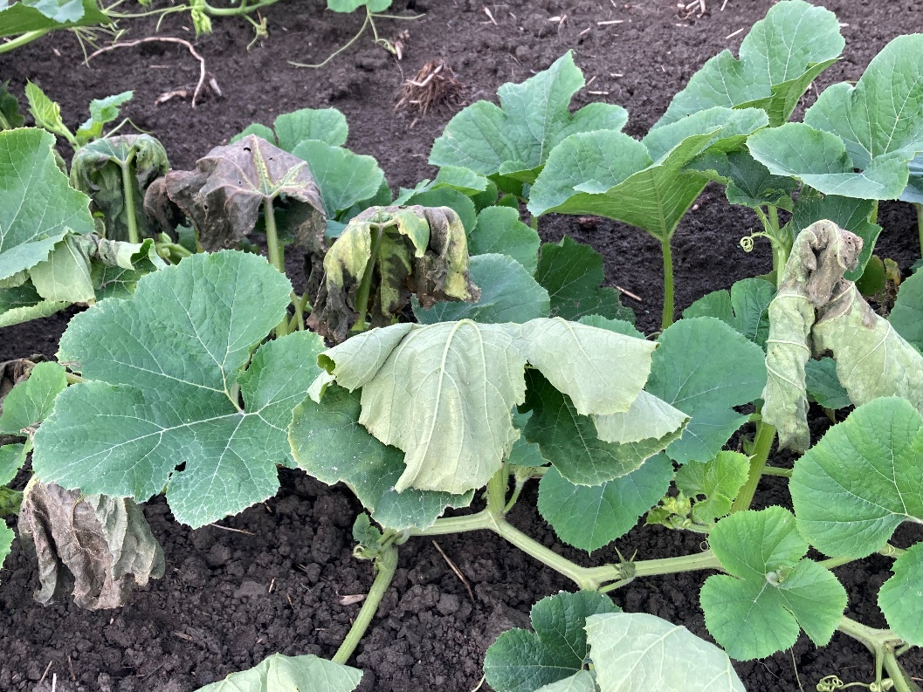
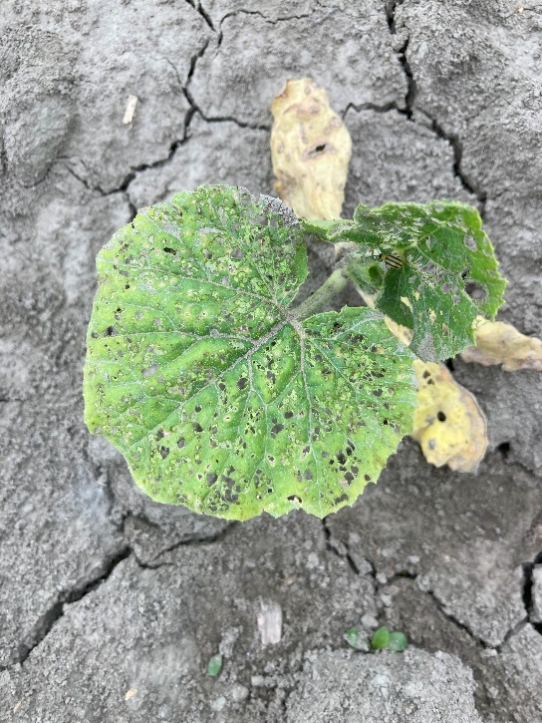
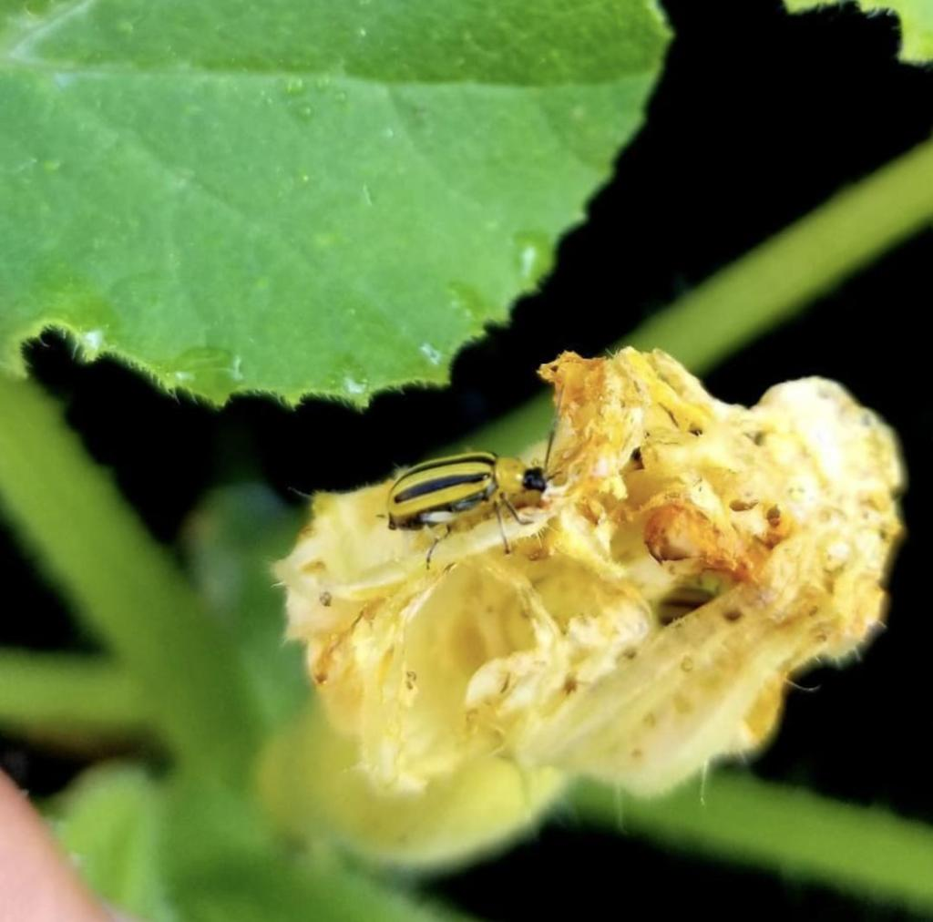
Les dommages de la CRC
Dommages directs sur les plants et les fruits
Vecteur du flétrissement bactérien (Erwinia tracheiphila)
Contexte
Notes:
La CRC adulte s'attaque au feuillage des jeunes plants dès leur apparition au champ. La tige peut être dévorée, parfois presque entièrement, au niveau du sol. La nourriture préférée de l'adulte est toutefois la fleur. Les fruits peuvent aussi être attaqués, surtout quand le feuillage vieillit et devient moins attrayant.
Les dommages occasionnés par les larves consistent surtout en dommage aux racines. Elles dévorent entièrement les plus petites et transpercent les plus grosses. Sur les très jeunes plants, la larve peut pénétrer la tige et y grimper par l'intérieur. En sol humide, les larves attaquent parfois les fruits et même les feuilles qui sont en contact avec le sol. https://www.eap.mcgill.ca/agrobio/ab320-07.htm
Transmission de maladie
La CRC adulte est l'agent principal de dissémination de la flétrissure bactérienne (Erwinia tracheiphila)
Bien que la CRC cause des dommages directs aux plants en se nourrissant des racines, feuilles, fleurs et
fruits, pouvant ainsi réduire jusqu’à 15% les rendements, c’est le flétrissement bactérien transmis par la
CRC qui cause les pertes plus importantes (Ellers-Kirk et Fleischer, 2006; Fleischer et al., 1999). Comme
son nom l’indique, le flétrissement bactérien est une maladie vasculaire causant d’abord le flétrissement
des feuilles vertes, les rendant jaunes et/ou brunes. Elle se transmet habituellement avant le stade de 5F.

Slide 6
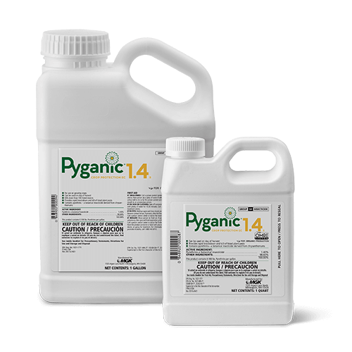
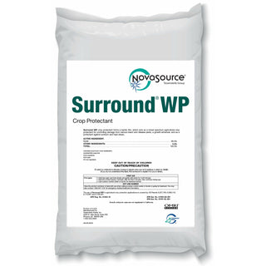
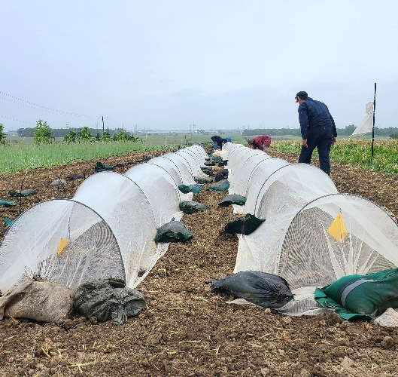
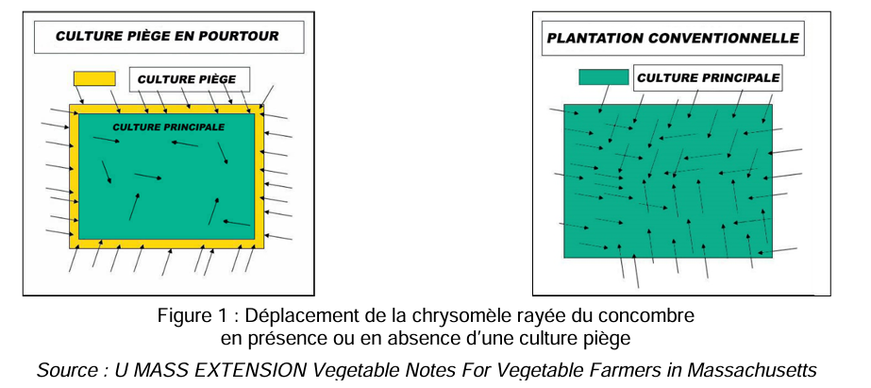
Lutte en conventionnelle
Méthodes de gestion:
  Traitement de semences
  Application foliaire
Seuil d’intervention:
Entre 0,5 et 1 individu par plant
Contexte
Lutte en régie biologique
Lutte physique – Filets
Insecticides et répulsifs - Pyganic, Surround WP
Lutte culturale
  Culture piège
  Paillis de seigle
RAP. Fiche technique- Cucurbitacées: Chrysomèle rayée du concombre.
RAP. Bulletin d’information général: Spécial phytoprotection bio. 24 juillet 2024
Notes:
En conventionnel, nous avons le traitement de semence dont la matière active est le thiaméthoxame (les traitements sont le FI400 où le F signifie fongicides, il en a 3 traitements et I, l’insecticide, au total 4 pesticides dans l’enrobage de la semence traitée en usine). Pour les traitements de semence sur légumes, nous n’avons pas besoin de produire une prescription/justification.
L’imidaclopide n’est plus homologué dans les cucurbitacées depuis longtemps (l’Admire, l’Alias, Grapple). Le traitement foliaire CLUTCH (m.a clothianidine) est en réévaluation. En 2024, nous pouvions encore l’appliquer mais sous condition d’une prescription/justification faite par l’agronome. Minecto Duo n’est plus homologué dans les cucurbitacées (m. : Thiaméthoxame+ Cyantraniliprole).
Pyganic (remplace Trounce)

Slide 7
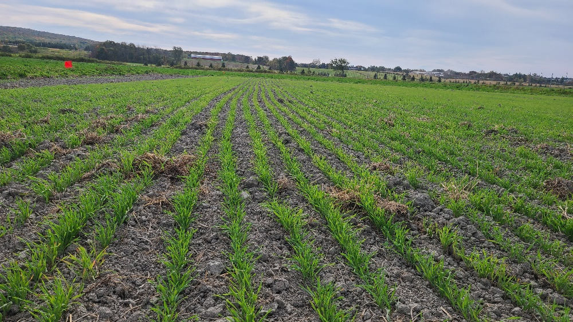

Culture sur paillis de seigle roulé-crêpé
Fin d’été/ automne - semis du seigle d’automne
Hiver
Contexte
Notes:
Fertilisation : 40 unité de N au semis seigle automne + 40 unité de N au printemps
Taux de semis de 160 kg/ha
Semoir céréale

Slide 8
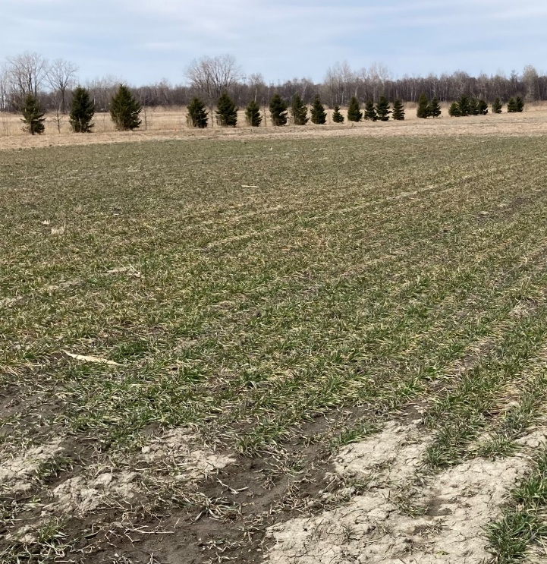
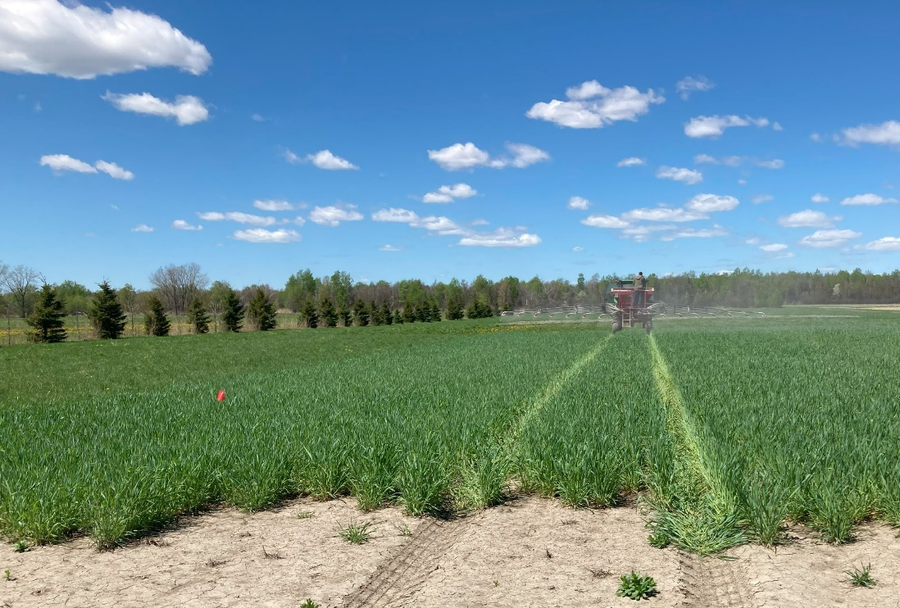
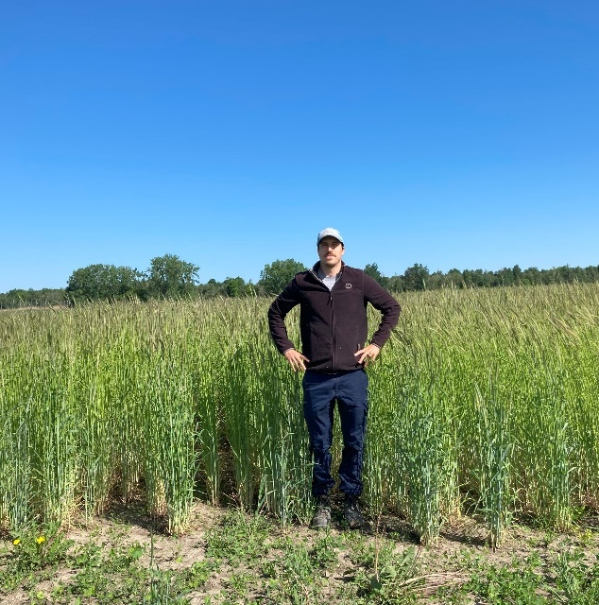
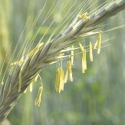
Culture sur paillis de seigle roulé-crêpé
Printemps
26 mars 2024
7 mai 2024
30 mai 2024
Notes:
Fertilisation : 40 unité de N au printemps

Slide 9

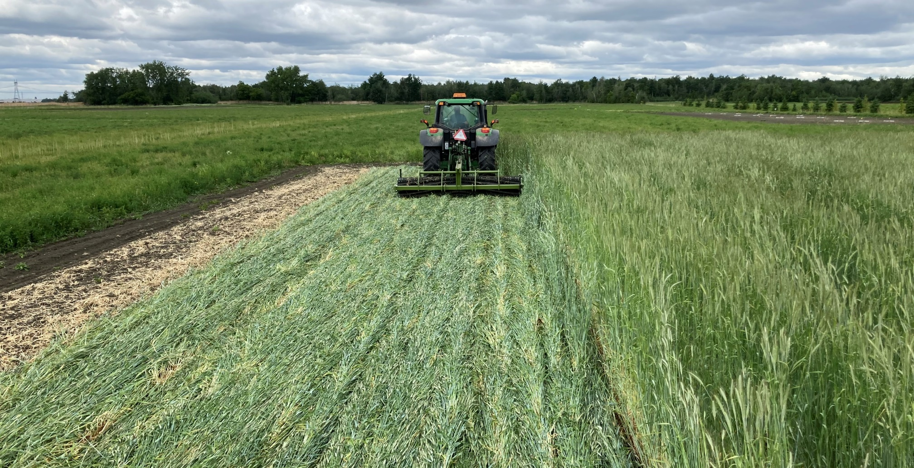
Destruction du seigle au rouleau crêpeur
Contexte

Slide 10
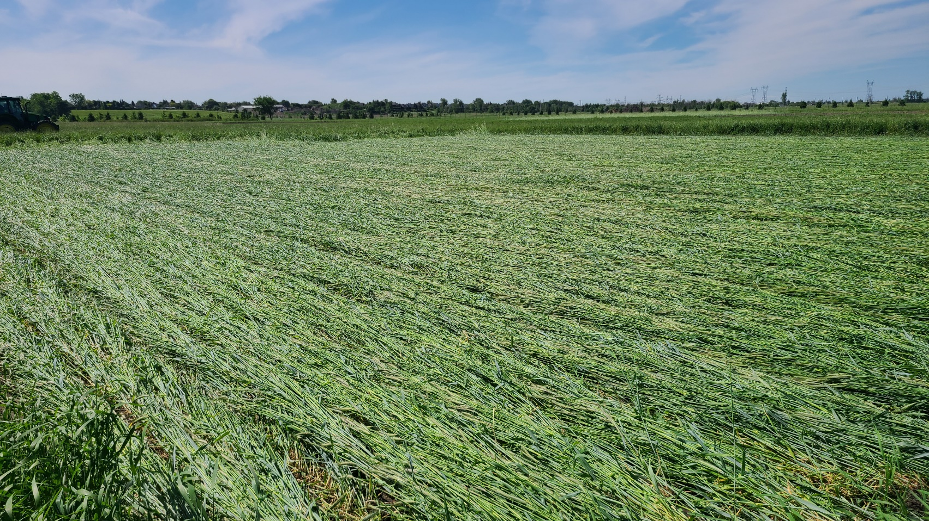
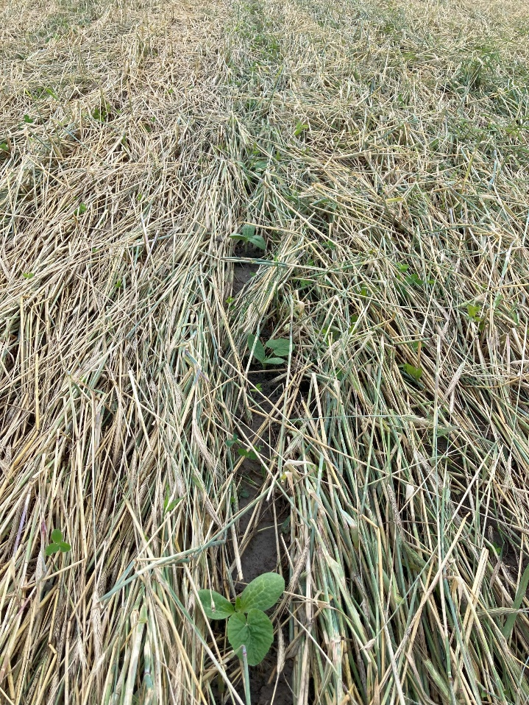

Slide 11
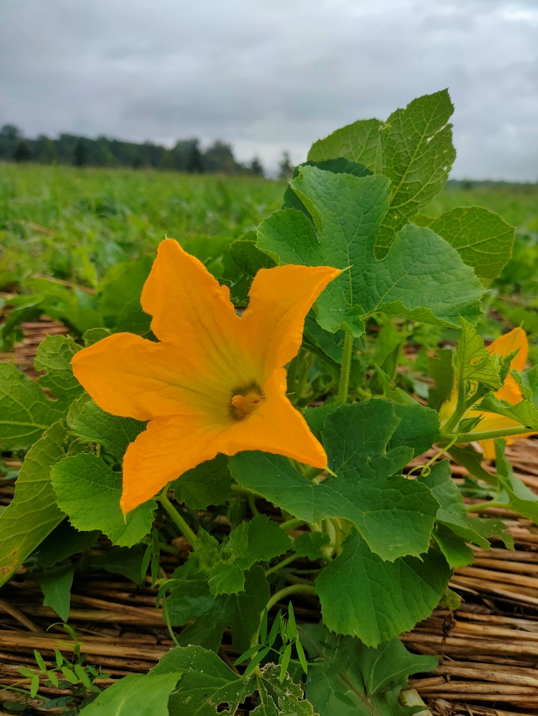
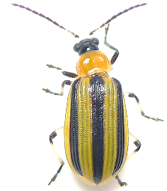
Effets bénéfiques du paillis de seigle dans la culture de la courge
Compétitionne les mauvaises herbes
Réduction de l'érosion des sols
Diminue les maladies
Facilite l’accès aux champs
Effets sur les insectes et autres arthropodes?
Notes:
Producers observed fewer SCB in fields with Winter Rye Cover Crop than in other fields
But the producers use also seed treatments

Slide 12
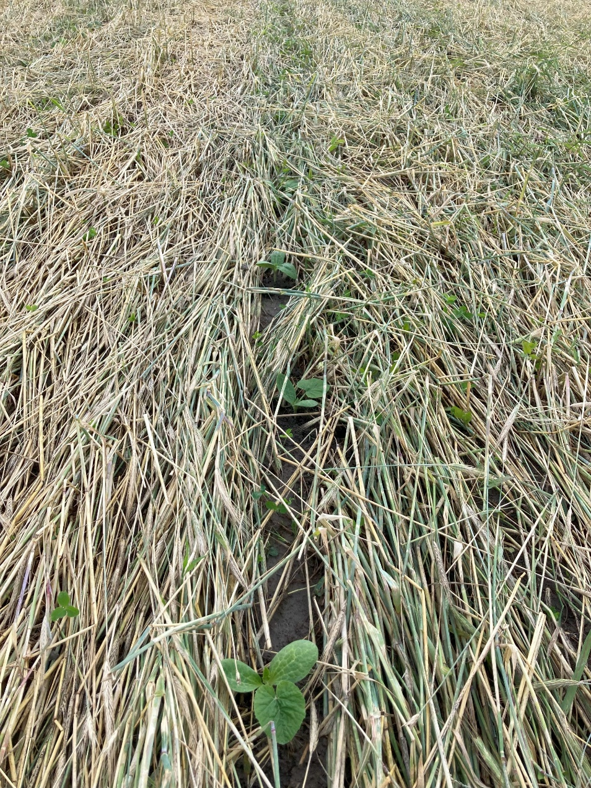
Objectif de l’étude
Évaluer l'effet d'un paillis de seigle sur les populations de la chrysomèle rayée du concombre en production de courge spaghetti (2022-2024)
Spécifiquement:
…sur la dynamique de population de la CRC et des autres ravageurs
…sur les populations de prédateurs
…sur l’occurrence du flétrissement bactérien et sur le rendement
Contexte

Slide 13
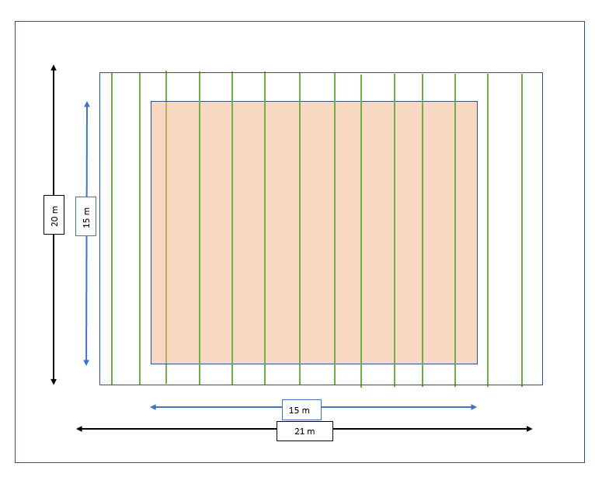
Méthodologie générale
Plateforme d’innovation en agriculture biologique de Saint-Bruno de Montarville (IRDA)
Courge spaghetti (var. Végétal)
Type de sol: Argile (Saint-Urbain)
2 Traitements: 1) paillis de seigle et 2) sol nu
5 répétitions
Parcelle de 21 m (14 rangs) x 20 m
Distance entre les plants 45 cm
Les courges sont semées : 1 semaine plus tôt dans le seigle
Méthode
Notes:
Précédent cultural: prairie
Pour 2023, 7 juin : passage rouleau et semis parcelle seigle 11 juin: semis parcelle témoin, 12 juin: 2 passe de rouleau, 6 juillet: 2ieme semis des courges parcelle seigle, 12 juillet: 2ieme semis parcelle témoin

Slide 14
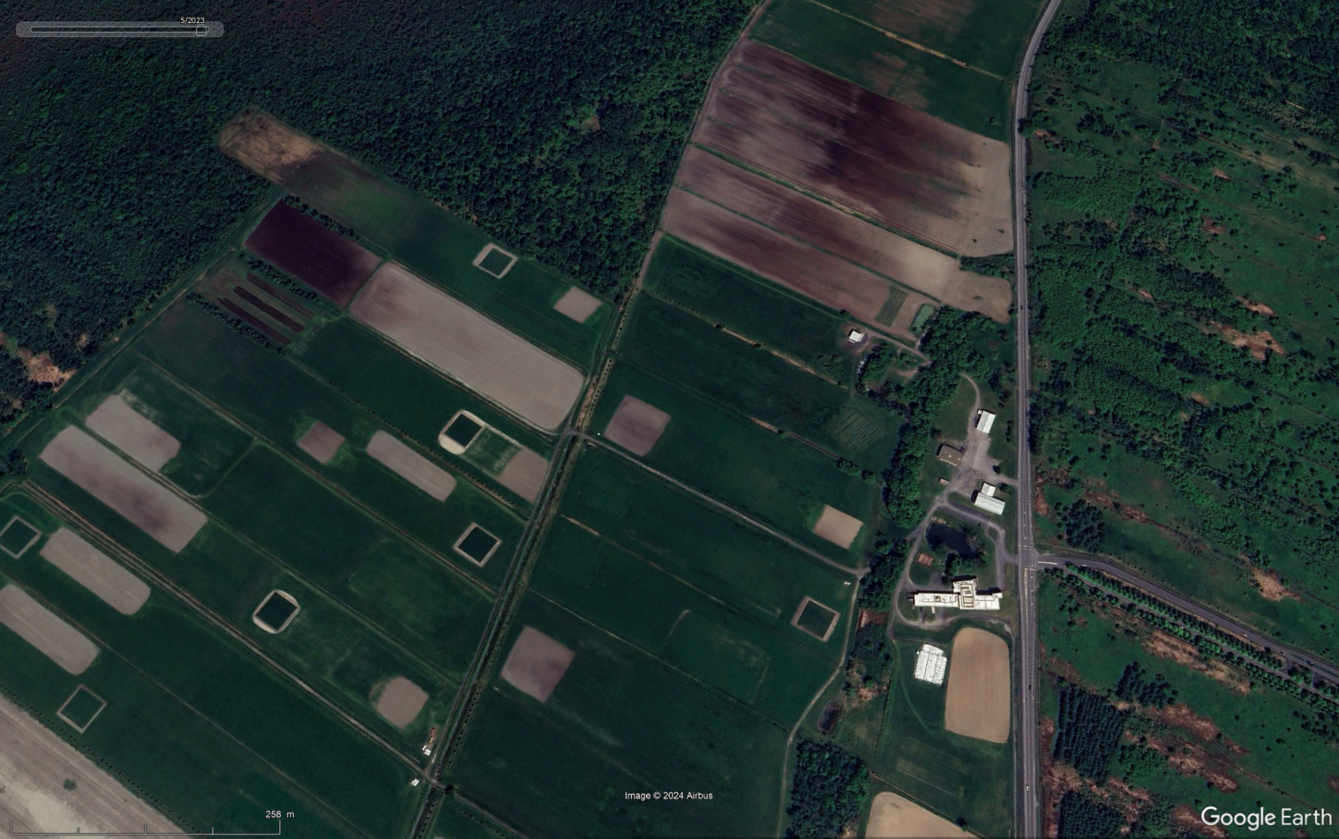


Minimum de 50 m entre les parcelles
Méthode
Notes:
Dudley et Searles. 1923.
En moyenne les se déplace de 0,5 mile en 4,5 jour. c'est environs 175 m/jour

Slide 15
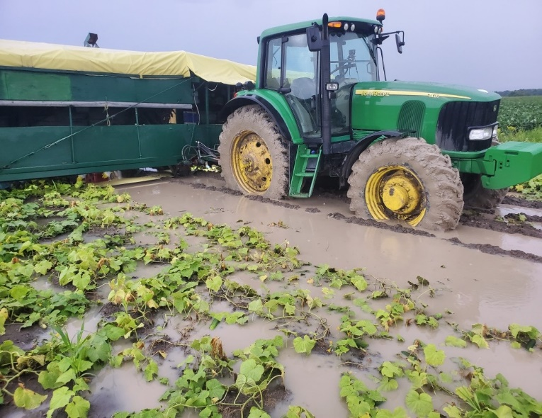
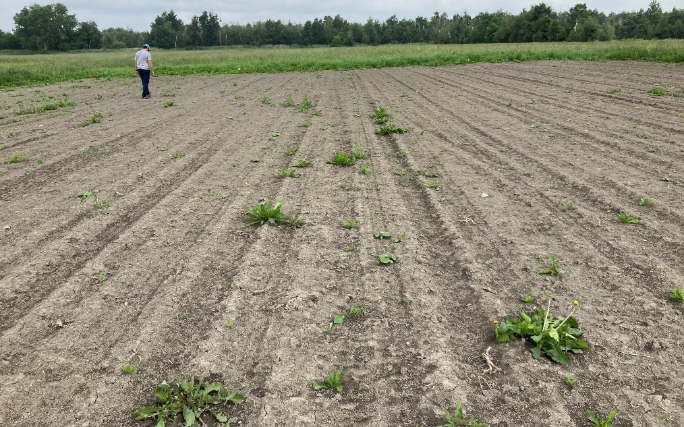
Mais en 2023…
Plus de 65 mm de pluie après le semis
Température fraîche
Taux de germination <25 %
Méthode
Photo : François Léveillé
Notes:
Température fraîche (15-20C le jour)

Slide 16
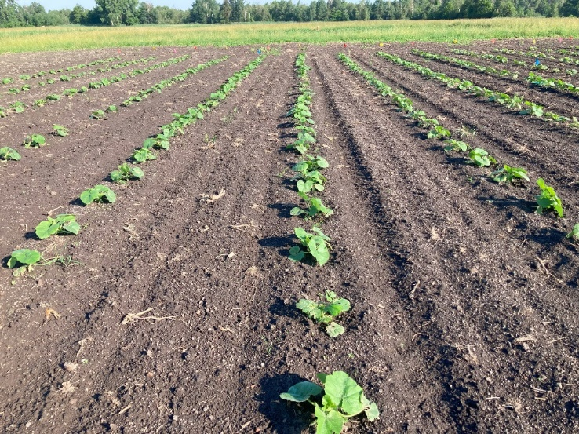
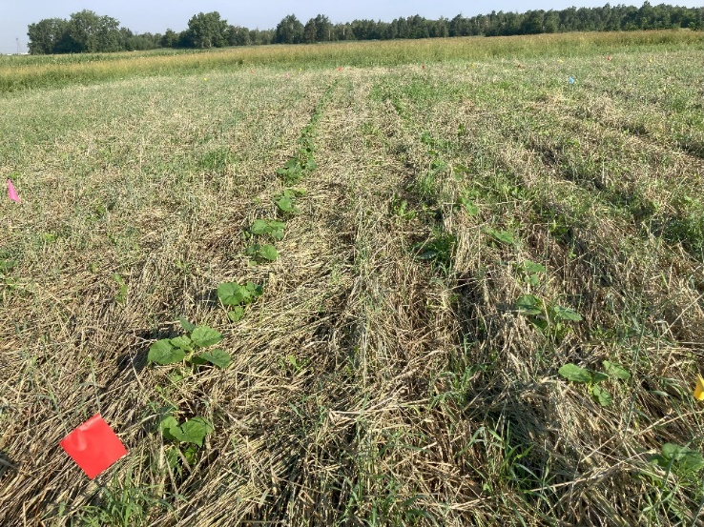
2024
Courge spaghetti (var. Végétal)
Type de sol: Argile (Saint-Urbain)
2 Traitements: 1) paillis de seigle et 2) sol nu
5 répétitions
Parcelle de 21 m (14 rangs) x 20 m
Distance entre les plants 60 cm
(462 plants/parcelle)
Les courges sont transplantées!
Biomasse du seigle (var. Élias): 5,5 à 8,5 T ha⁻¹
Méthode
Notes:
Nb de roulage: 30 mai 1er roulage. 4 roulages au total
Nb de jour entre roulage transplantation 6-7 jours
transplantation 5 et 6 juin

Slide 17
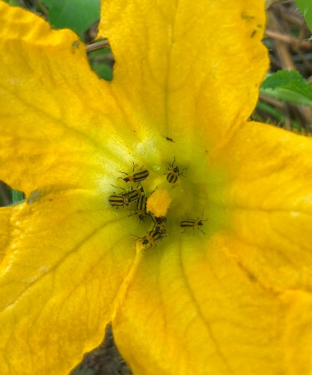
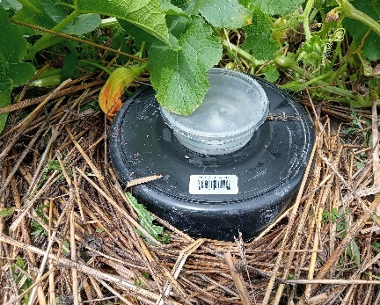
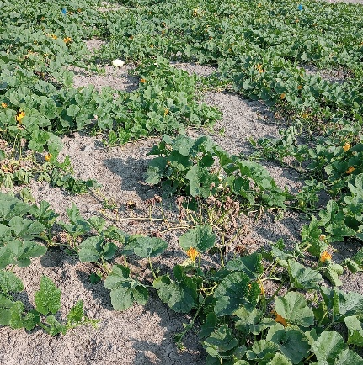
Variables mesurées
CRC
Dépistage hebdomadaire de la CRC
  Décompte sur les feuilles 30 plants/parcelle
  Dès la floraison: décompte sur 30 fleurs/parcelle
  Décompte aussi des autres ravageurs
Suivi de l’arrivée des adultes de la nouvelle génération à l'aide de 4 cages d’émergences
Flétrissement bactérien
Dénombrements des plants avec FB sur 10 rangs/parcelle (18 et 25 juillet)
Méthode

Slide 18
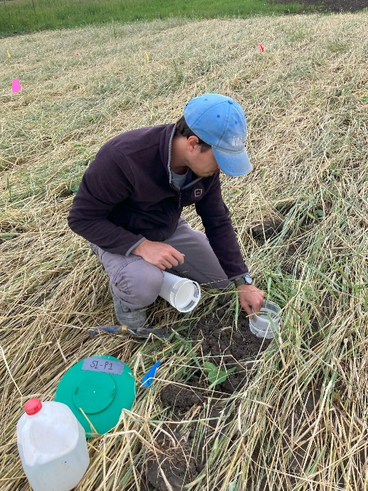
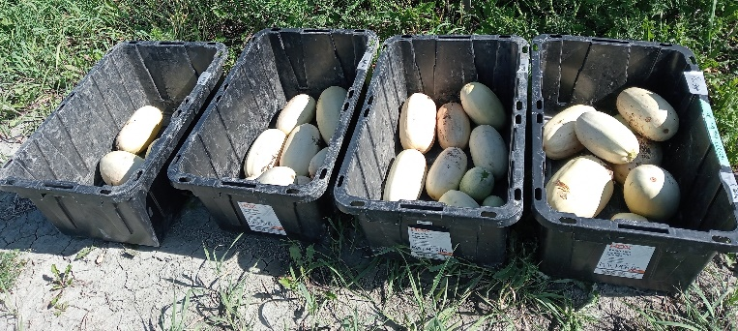
Variables mesurées
Prédateurs
Dépistage hebdomadaire des coccinelles sur 5 feuilles/plant sur 30 plants/parcelle
Piégeages hebdomadaires des prédateurs au sol
  2 pièges fosse/parcelle
  72h de capture/semaine
Rendement
4 quadrats de 2x2 m / parcelle
Nombre de fruits, poids des courges vendables, présence de flétrissement bactérien sur les fruits
Autres défauts décrits
Méthode

Slide 19
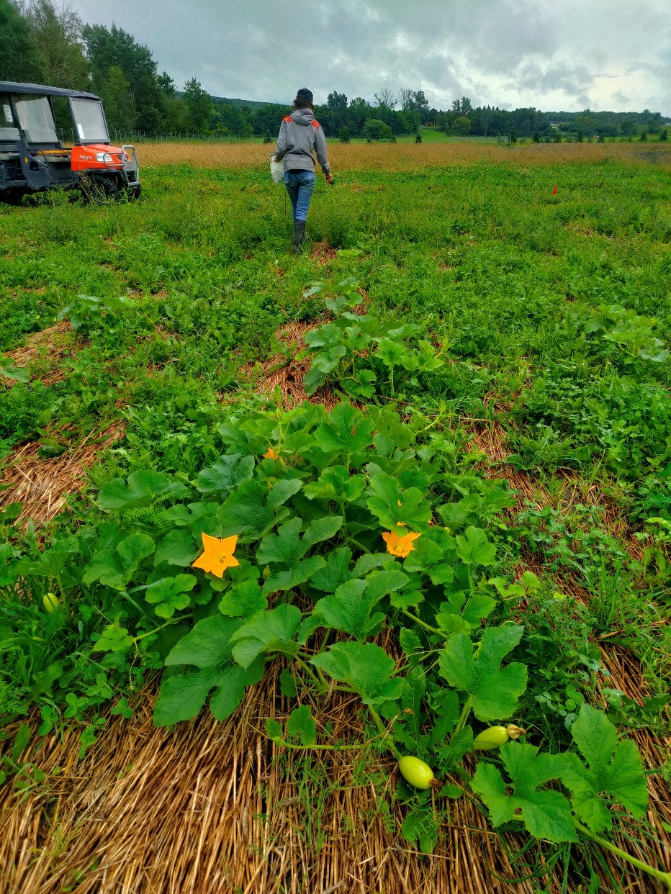
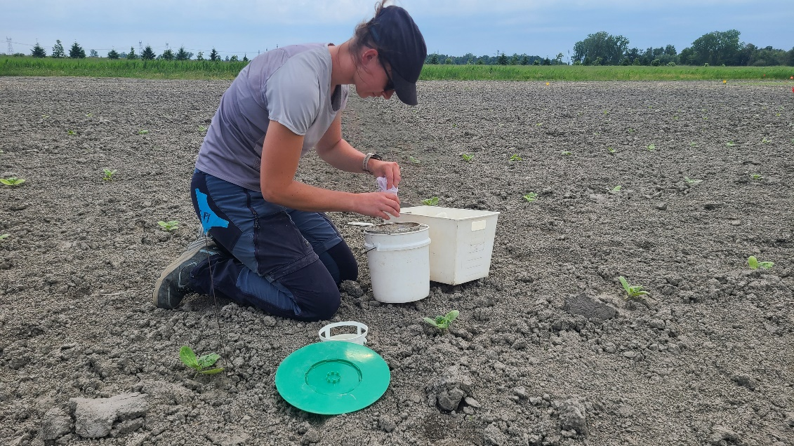
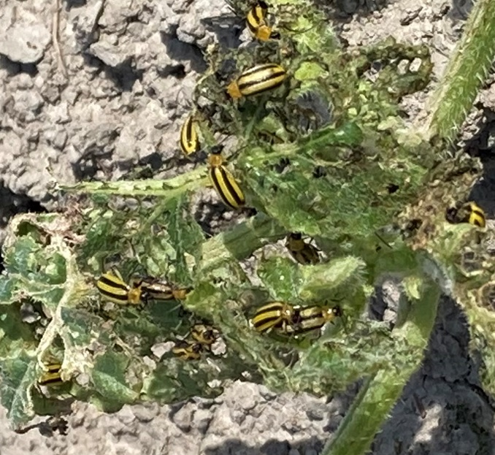
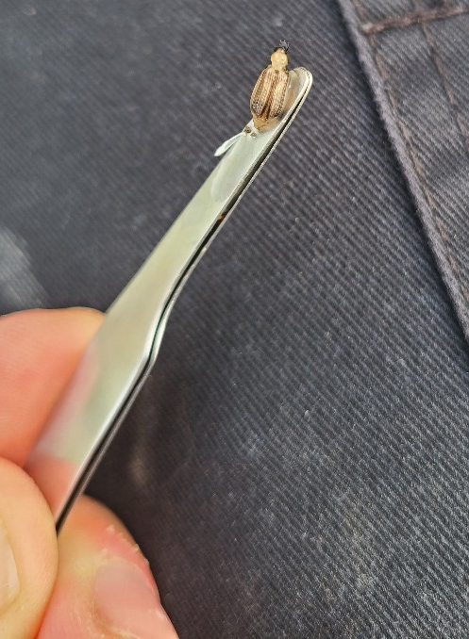
Résultats
Notes:
Note: Autre ravageur
Chrysomèle maculée du concombre: 70 ind
Chrysomèle racine du Mais 40 ind
Punaise de la courge: presque pas d’adulte
1000 œufs, similaire entre traitement en début, un peu plus sol nu en fin de saison
350 nymphes, + en sol nu (aout) (100 seigle vs 250 sol nu)

Slide 20
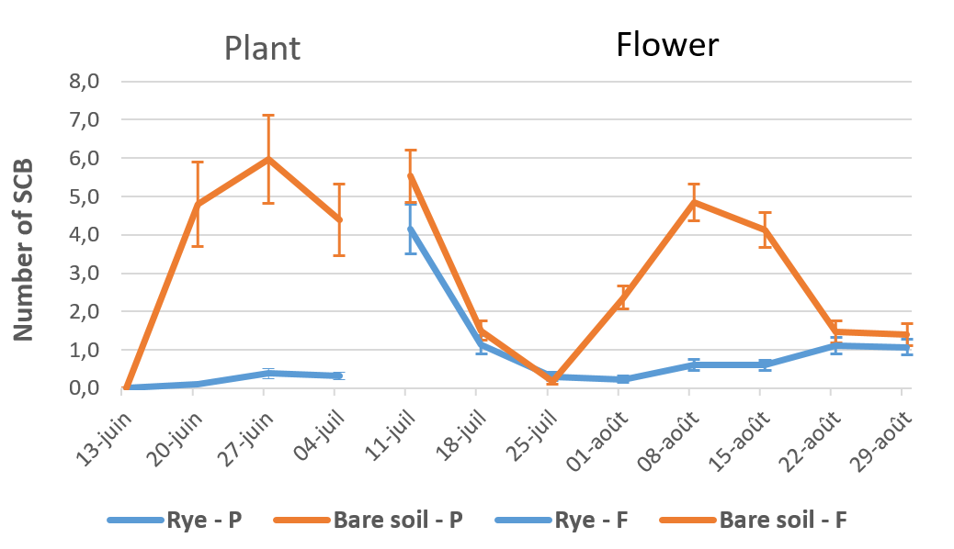
Dépistage de la CRC
Plant
Fleur
*
*
*
*
*
~ 27 X
Résultats
Nombre de CRC
*
Paillis de seigle
Sol nu
Figure 1. Nombre de CRC sur les plantes et les fleurs pendant la saison de production 2024.
Les astérisques représentent une différence significative (α = 0,05)
Notes:
En moyenne pour les 3 première dates, une diminution de l’abondance d’environ 27 x !!

Slide 21
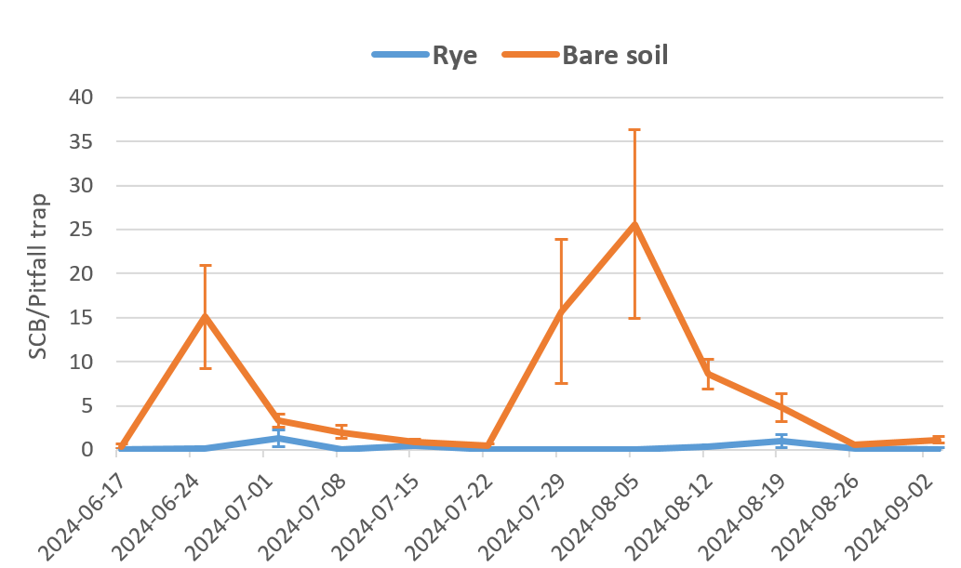
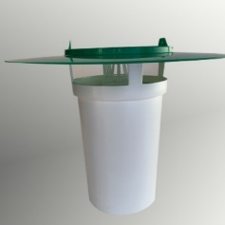
Capture CRC – Piège fosse
Paillis de seigle
Sol nu
*
*
Résultats
CRC/piège fosse
*
*
Figure 2. Captures d’adultes de CRC par pièges à fosses selon le traitement.
Les astérisques représentent une différence significative (α = 0,05).

Slide 22

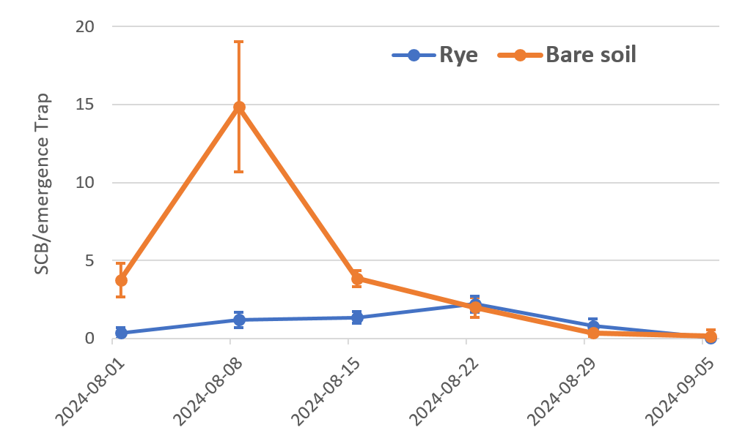
Émergence CRC
*
Paillis de seigle
Sol nu
Résultats
CRC/piège d’émergence
*
Figure 3. Capture des adultes de CRC par pièges d'émergence selon le traitement et la date.
Les astérisques indiquent une différence significative (α = 0,05).

Slide 23
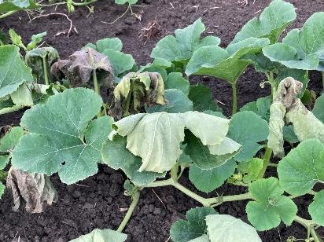
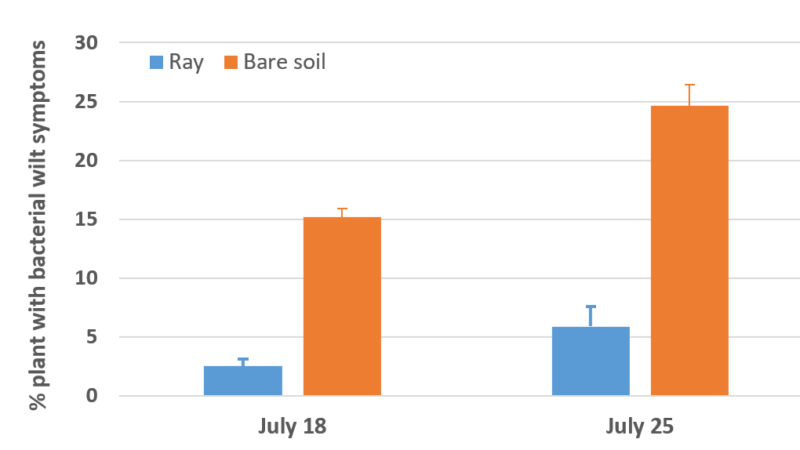
Flétrissement bactérien
Paillis de seigle
*
Sol nu
~ 4,2 X
*
Résultats
% plantes avec flétrissement bactérien
18-juil
25-juil
Figure 4. Pourcentage de plantes présentant des symptômes de flétrissement bactérien selon les traitements pour deux dates d'évaluation, 2024.
Les astérisques indiquent une différence significative (α = 0,05).

Slide 24

Récolte
NS
NS
Résultats
Sol nu
NS : Nb de fruits vendables, non vendables et totaux P > 0,45
NS : Rendement vendable P = 0,64

Slide 25
Récolte
Pourcentages des défauts sur fruits non-vendables
Défaut | Seigle | Sol Nu
 | % (± E.T.)
Immature | 14,9 (2,4) | 16,1 (3,6)
Flétrissement bactérien | 1,1 (1,1) | 0,0 (0,0)
Dommage CRC | 0,0 (0,0) | 2,5 (1,7)
Autres pathologies | 0,5 (0,5) | 2,7 (1,1)
Fissure | 0,0 (0,0) | 0,4 (0,4)
Résultats

Slide 26

Prédateurs - Coccinelles
Cmac: Coccinelle maculée
P14: Coccinelle à 14 points
Ha: Coccinelle asiatique
C7: Coccinelle à 7 points
Résultats
Photo: iNaturalist

Slide 27



Prédateurs – Pièges fosses
Résultats
Notes:
Sortir le nombre d’espèce dans chaque traitement
24 espèce total
21 en sol nu
19 en seigle
Genre Harpalus
26 esp au Québec (guide Larochelle)
Alimentation : Herbivorous/Omnivorous/Carnivore (variable entre les espèces)
Exemple:
Harpalus rufipes : prédateur
Harpalus pensylvanicus : Omnivore mais principalement herbivore, mangent des graines de plantes. Il peut aussi manger des le CRC (Mabin 2019
Genre Pterostichus
30 esp au Québec (guide Larochelle)
Alimentation : Principalement carnivore, Mainly arthropod and other invertebrate prey, especially caterpillars, and beetle eggs
Pterostichus melanarius

Slide 28

Prédateurs – analyse des communautés (PCoA)
Traitement
Seigle
Sol nu
Résultats
Permanova
Traitement P ≤ 0,001***
Date P ≤ 0,001 ***
Traitement*Date P ≤ 0,001 ***
Notes:
Based on Bray-Curtis matrix distance
Les traitements ont un effet réel sur la composition des communautés d’arthropodes des pièges fosses
Le seigle supporte une plus grande diversité (ellipse plus étalée) que le sol nu, ou les échantillons sont plus groupé (plus similaire)
Il existe aussi un effet de la date, et une interaction significative entre les 2 facteurs.
PERMANOVA
Df SumsOfSqs MeanSqs F.Model R2 Pr(>F)
trait 1 6.1774 6.1774 84.538 0.37472 0.001 ***
julian_day_relative 1 0.6706 0.6706 9.177 0.04068 0.001 ***
trait:julian_day_relative 1 0.4305 0.4305 5.891 0.02611 0.002 **

Slide 29

Prédateurs – analyse des communautés (PCoA)
Résultats
Notes:
Based on Bray-Curtis matrix distance
Les traitements ont un effet réel sur la composition des communautés d’arthropodes des pièges fosses
Le seigle supporte une plus grande diversité (ellipse plus étalée) que le sol nu, ou les échantillons sont plus groupé (plus similaire)
Il existe aussi un effet de la date, et une interaction significative entre les 2 facteurs.
PERMANOVA
Df SumsOfSqs MeanSqs F.Model R2 Pr(>F)
trait 1 6.1774 6.1774 84.538 0.37472 0.001 ***
julian_day_relative 1 0.6706 0.6706 9.177 0.04068 0.001 ***
trait:julian_day_relative 1 0.4305 0.4305 5.891 0.02611 0.002 **

Slide 30


Effet sur la nouvelle génération de CRC
En assumant que:
Pas d’immigration/émigration entre parcelles
Même pouvoir reproducteur entre nos traitements
Pour chaque parcelle:
***
Résultats
$$\frac{\sum{Adultes émergés des cages { . m}^{2}}}{\sum{Adultes dépistés (13 juin au 25 juillet)} .m^{2}}$$
Ratio plus faible = nouvelle génération réduite!
Anova: P < 0,001
Notes:
L’objectif ici est de voir si la 2e génération est plus faible dans le traitement seigle, en pondérant
par l’abondance d’adulte de la première génération (puisque la charge en œufs de CRC est logiquement plus faible
dans le seigle)
Ratio plus faible =nouvelle génération réduite
Même tentative d’analyse
faite avec l’émergence des cages,
Résultats très semblables.

Slide 31
Effet du paillis de seigle - Faits saillants
Abondance de CRC en seigle en moyenne 27 fois moins élevée en juin.
Les CRC ont été maintenues sous le seuil d’intervention au-delà du stade 5 feuilles (stade sensible au flétrissement bactérien).
% des plantes présentant des signes de flétrissement bactérien a été 5 fois moins important dans les parcelles de seigle que dans les parcelles en sol nu.
Rendement similaire entre les traitements
  Compétition du seigle et MH vs impacts plus grande de la CRC
Le seigle supporte une communauté de prédateurs de la CRC plus diversifiée et abondante.
Environnement moins favorable au renouvellement des populations.
Discussion

Slide 32



Mécanismes
Hypothèses pour expliquer une réduction de la colonisation
  Une plus grande communauté de prédateurs (effets directs ou indirectes)
  Signaux olfactifs perturbés (culture, seigle)
  Signaux visuels
Discussion
Notes:
Effet direct et indirect des prédateurs

Slide 33



Défis et projets à venir
Météo très difficile en 2023 … perte d’une année
Validation de la capacité du paillis de seigle à réduire le nombre de CRC sur courges et exploration des causes possibles. (Projet de recherche en attente d’une réponse de financement PIB)
Discussion

Slide 34




Défis et projets à venir
Destruction du seigle et gestion des mauvaises herbes
Discussion

Slide 35

Défis et projets à venir
Destruction du seigle et gestion des mauvaises herbes
Étude des méthodes alternatives aux herbicides chimiques pour maximiser la réussite de la technique du seigle d’automne roulé. (En cours)
  Taux de semis
  Bioherbicide
  Lutte thermique
Discussion

Slide 36








Remerciements
Équipe scientifique : Marc Fournier, Maxime Lefebvre, Éric Lucas, Laurence Jochems, Justin Ouellette et Isabelle Couture
Étudiants, techniciens et ouvriers : Lucie de Montgolfier, Léo Dejumné, Jeanne Dacquin, Sophie Provencher, Solène Pignard, Érine Schlachter, Rémi Ducharme, Sandra Mougeot, Marc Fastre, Etienne Courville, Mario Maurice, Eddy Michaud, Yannick Jetté, Yves Begnoche, Marc-Antoine Boivin et François Naud
36

Slide 37

Remerciements
Ce projet a été financé par le ministère de l’Agriculture, des Pêcheries et de l’Alimentation dans le cadre du volet 3 du programme Prime‑Vert.

Slide 38
Merci de votre attention
Contact:
Maxime Lefebvre, Ph. D.
maxime.lefebvre@irda.qc.ca

Slide 39


